Slide 1
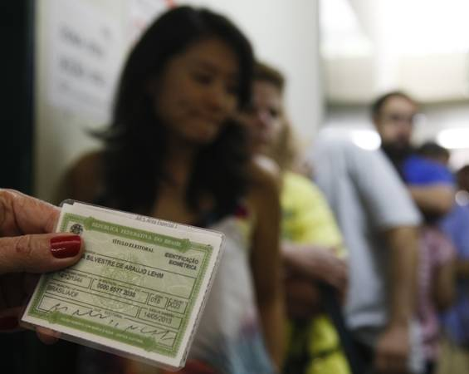
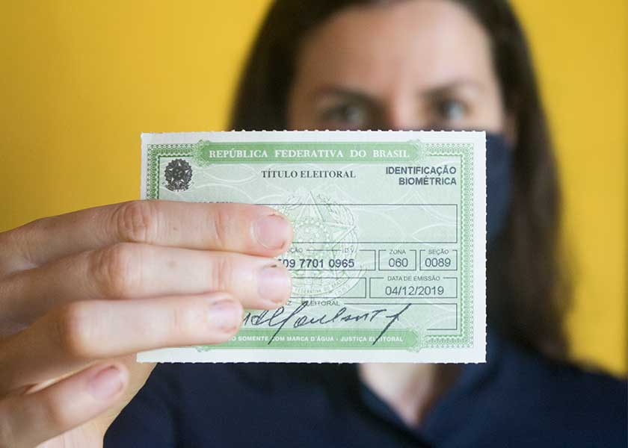

O QUE O VOTO DO
JOVEM INFLUENCIA

Slide 2

“
Não importa o que façamos, nunca passaremos de uma simples gota num oceano infinito. Mas, o que é um oceano senão um conjunto de várias gotas?
”
@jmdbpacaraima

Slide 3
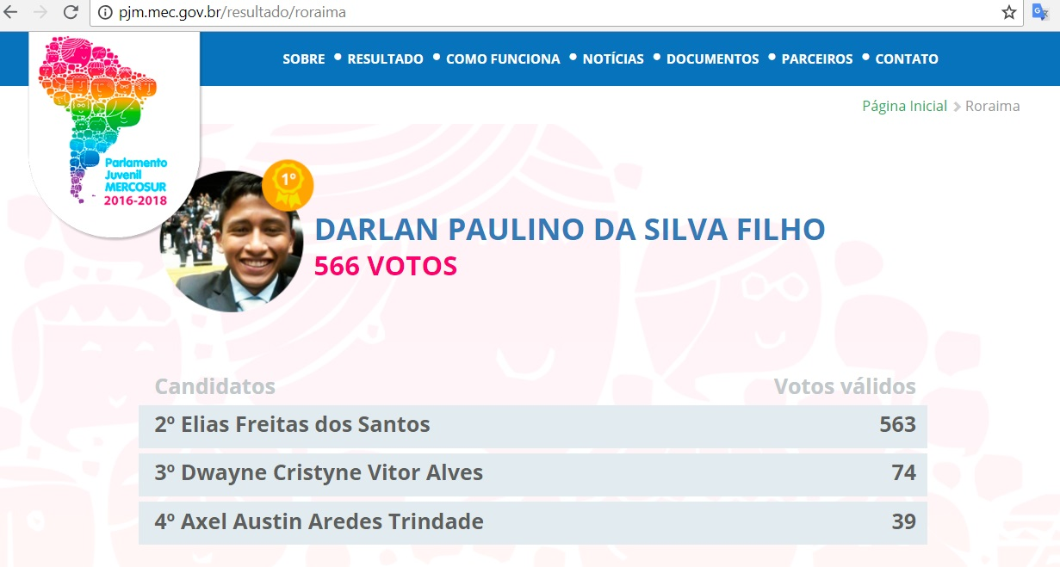
@jmdbpacaraima

Slide 4
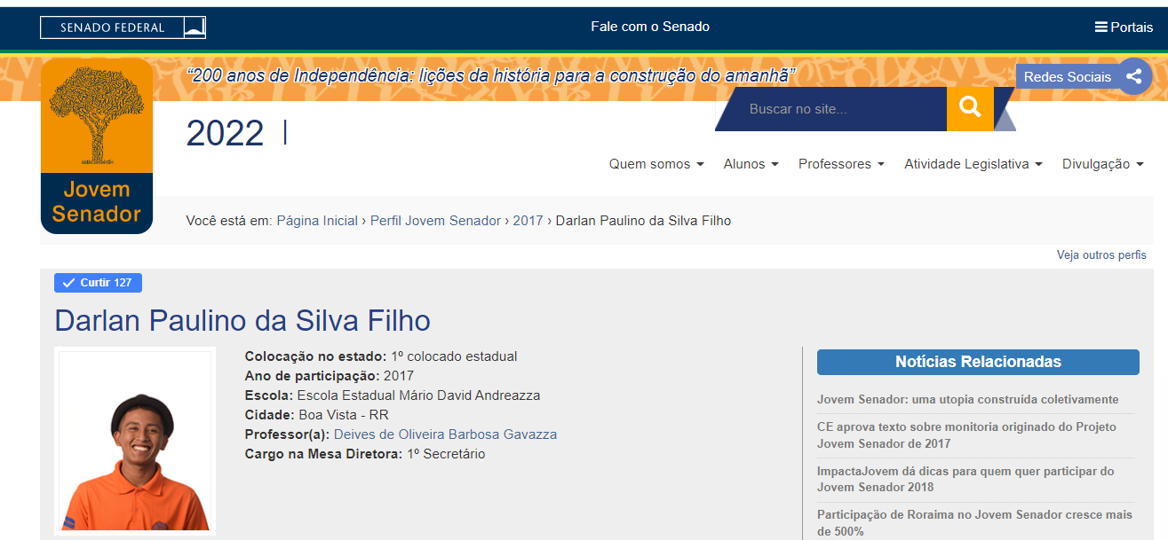
@jmdbpacaraima

Slide 5
“
Reconheça seus privilégios e assuma suas responsabilidades.
”
@jmdbpacaraima

